Slide 1
Szkoła Prawa Włoskiego i Europejskiego
2002 - 2024

Slide 2
Szkoła Prawa Włoskiego i Europejskiego
jest wspólnym przedsięwzięciem edukacyjnym Wydziału Prawa i Administracji Uniwersytetu Warszawskiego oraz Dipartimento di Giurisprudenza dell’Università degli Studi di Catania.
Celem naszej Szkoły jest zaspokojenie rosnącego zapotrzebowania na prawników znających (oprócz prawa polskiego) podstawowe zasady włoskiego systemu prawnego, włoski język prawniczy oraz włoskie i unijne unormowania w zakresie obrotu gospodarczego.

Slide 3
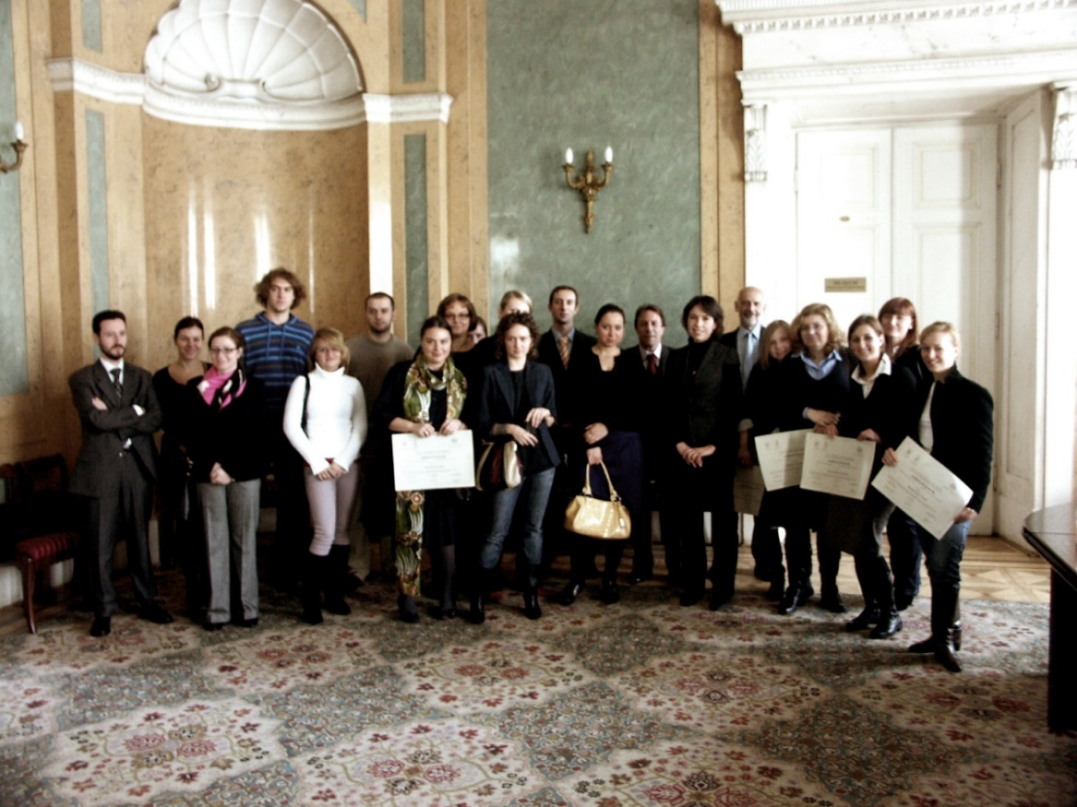
Szkoła Prawa Włoskiego i Europejskiego rozpoczęła swoją działalność w 2002 r. Do tej pory odbyło się XVIII edycji kursu, w których uczestniczyło kilkuset słuchaczy: zarówno studentów wydziałów prawa wyższych uczelni z Polski i z zagranicy, jak również wielu praktyków - sędziów, radców prawnych, adwokatów, notariuszy i tłumaczy przysięgłych.

Slide 4
Szkoła Prawa Włoskiego i Europejskiego jest semestralnym kursem obejmującym podstawy włoskiego systemu prawa oraz wybrane zagadnienia z zakresu obrotu gospodarczego, w szczególności:
- Prawo cywilne (w tym prawo kontraktów),
- Prawo handlowe,
- Prawo bankowe,
- Prawo karne,
- Prawo własności intelektualnej.
Program Szkoły został tak skonstruowany, by słuchacze mogli zaznajomić się nie tylko z zagadnieniami teoretycznoprawnymi, ale również z praktycznymi aspektami obrotu prawnego we Włoszech.

Slide 5
Zajęcia w ramach
Szkoły Prawa Włoskiego i Europejskiego
prowadzą profesorowie włoskiej uczelni
Università degli Studi di Catania
oraz uznani praktycy - notariusze i adwokaci.
Zajęcia prowadzone są wyłącznie w języku włoskim.

Slide 6
Czas trwania:
Zajęcia szkoły trwają od lutego do maja 2024. W roku akademickim 2023/2024 wszystkie zajęcia będą odbywać zdalnie.
Warunki ukończenia:
Warunkiem ukończenia kursu jest uczestnictwo w zajęciach oraz zaliczenie egzaminów przewidzianych programem kursu.
Ocenę końcową kursu stanowi średnia ocen z każdego przedmiotu, wystawionych przez prowadzących zajęcia (przy uwzględnieniu współczynników korygujących: aktywności słuchacza oraz liczby zaliczonych przedmiotów).
Uzyskiwany dokument:
Świadectwo ukończenia kursu - Szkoły Prawa Włoskiego i Europejskiego wydawane wspólnie przez Wydział Prawa i Administracji Uniwersytetu Warszawskiego oraz Wydział Prawa Università degli Studi di Catania.

Slide 7
Opłaty:
Czesne za uczestnictwo w kursie Szkoły Prawa Włoskiego i Europejskiego w roku akademickim 2023/2024 wynosi 2500 PLN.

Slide 8
Wydział Prawa i Administracji
Uniwersytetu Warszawskiego
Szkoła Prawa Włoskiego i Europejskiego
ul. Krakowskie Przedmieście 26/28
00-927 Warszawa
Dott. Roberto Privitera
tel. kom.: +48 503 043 034 e-mail : robertoprivitera@wp.pl
© 2023 Szkoła Prawa Włoskiego i Europejskiego WPiA UW

